Slide 1
Da.Gegen.Rede
#1 | Hate Speech?!
Notes:
FEX existiert seit 2015
Träger ist die LAG Mobile Jugendarbeit/Streetwork Ba-Wü
eine Fachstelle im Demokratiezentrum Baden-Württemberg
Workshops, Vorträge und Konzepte zu den Themen Diskriminierung, Rassismus, Antisemitismus, Hate Speech & Fake News, Radikalisierungsprozessen
(Vorstellung inhaltlich anpassen nach Zielgruppe)
Persönliche Vorstellung mit Namen und evtl. akademischer und beruflicher Hintergrund

Slide 2
Rollenklärung

Slide 3





Jederzeit nachfragen!
Rollenklärung
Notes:
^{Rollenklärung:}
In jedem Workshop begegnen sich unterschiedliche Rollen – und es ist hilfreich, diese zu Beginn klar zu benennen:
Teilnehmende: Sie stehen im Mittelpunkt und sind eingeladen, sich aktiv einzubringen.
Workshopleitung: Sie moderiert den Ablauf, setzt Impulse und gestaltet die Lernprozesse.
Begleitpersonen (z. B. Lehrkräfte, pädagogische Fachkräfte, Hospitant:innen): Sofern nichts anderes vereinbart wurde, nehmen sie eine teilnehmend-beobachtende Rolle ein – ohne aktiv in das Gruppengeschehen einzugreifen.
Die Erfahrung zeigt: Diese Rollenverteilung ermöglicht eine geschützte, offene Workshopatmosphäre und fördert eigenständige Lernprozesse. Die Empfehlung lautet daher, diese Regel zu Beginn explizit zu kommunizieren – idealerweise mit einem kurzen Hinweis wie:
„Ist das für alle so in Ordnung, wenn wir das heute so handhaben?“
Sollte in der Umsetzung Unterstützung nötig sein, bittet die Workshopleitung aktiv um Mithilfe.

Slide 4

Pausenregelung
Jederzeit nachfragen!
Rollenklärung
Notes:
^{Jederzeit nachfragen!}
In diesem Workshop ist es ausdrücklich erwünscht, nachzufragen – egal, ob es um Inhalte, Begriffe oder Zusammenhänge geht. Wir bemühen uns, Themen so niedrigschwellig wie möglich zu vermitteln.
Trotzdem kann es vorkommen, dass etwas unklar bleibt – sei es ein Fachbegriff, ein Beispiel oder eine Aussage. In solchen Momenten gilt: Es gibt keine falschen oder störenden Fragen. Wer etwas nicht versteht, hilft durch Nachfragen oft der ganzen Gruppe weiter. Ziel ist, dass alle mitgenommen werden – Schritt für Schritt.
„Darf ich kurz fragen, was genau mit dem Begriff Intersektionalität gemeint ist – ich hab das schon öfter gehört, aber nie richtig verstanden?“

Slide 5

Safe Space
Pausenregelung
Jederzeit nachfragen!
Notes:
^{Pausenregelung}
Gerade bei extern moderierten Workshops ist es hilfreich, zu Beginn verbindlich zu klären, wann Pausen vorgesehen sind. Das schafft Orientierung – sowohl für die Teilnehmenden als auch für die Workshopleitung.
Die klare Ansage, wann Zeit zum Durchatmen ist, nimmt Druck aus der Situation und signalisiert: Die Struktur steht, ihr könnt euch auf die Inhalte konzentrieren. Gleichzeitig gilt: Wer zwischendurch eine kurze Auszeit braucht, darf das respektvoll und achtsam für die Gruppe äußern.
„Wir machen gegen 10:30 Uhr eine Pause – und falls jemand vorher dringend eine braucht: einfach kurz Bescheid geben, dann finden wir eine Lösung.“

Slide 6

Wohlfühlen
Safe Space
Pausenregelung
Notes:
^{Safe Space}
In diesem Workshop sprechen wir über Themen, die persönlich, verletzend oder schambesetzt sein können: über Erfahrungen mit Diskriminierung, über Zuschreibungen, Ausgrenzung – aber auch über eigenes Verhalten, möglicherweise sogar Täter:innenperspektiven.
Damit solche Gespräche möglich werden, braucht es einen geschützten Raum, in dem Vertrauen entstehen kann. Deshalb ist es wichtig, zu Beginn gemeinsam zu vereinbaren, dass das, was hier gesagt wird, den Raum nicht verlässt.
Es geht nicht darum, Meinungen zu zensieren – sondern darum, Verantwortung füreinander zu übernehmen.
„Können wir uns als Gruppe heute darauf verständigen: Was hier im Workshop besprochen wird, bleibt im Workshop?“

Slide 7

Wohlfühlen
Safe Space
Notes:
^{Wohfühlen!}
All diese Absprachen dienen einem Ziel: Dass sich alle, die heute hier beteiligt sind, im Raum wohlfühlen, sich sicher äußern können – und gemeinsam lernen.

Slide 9
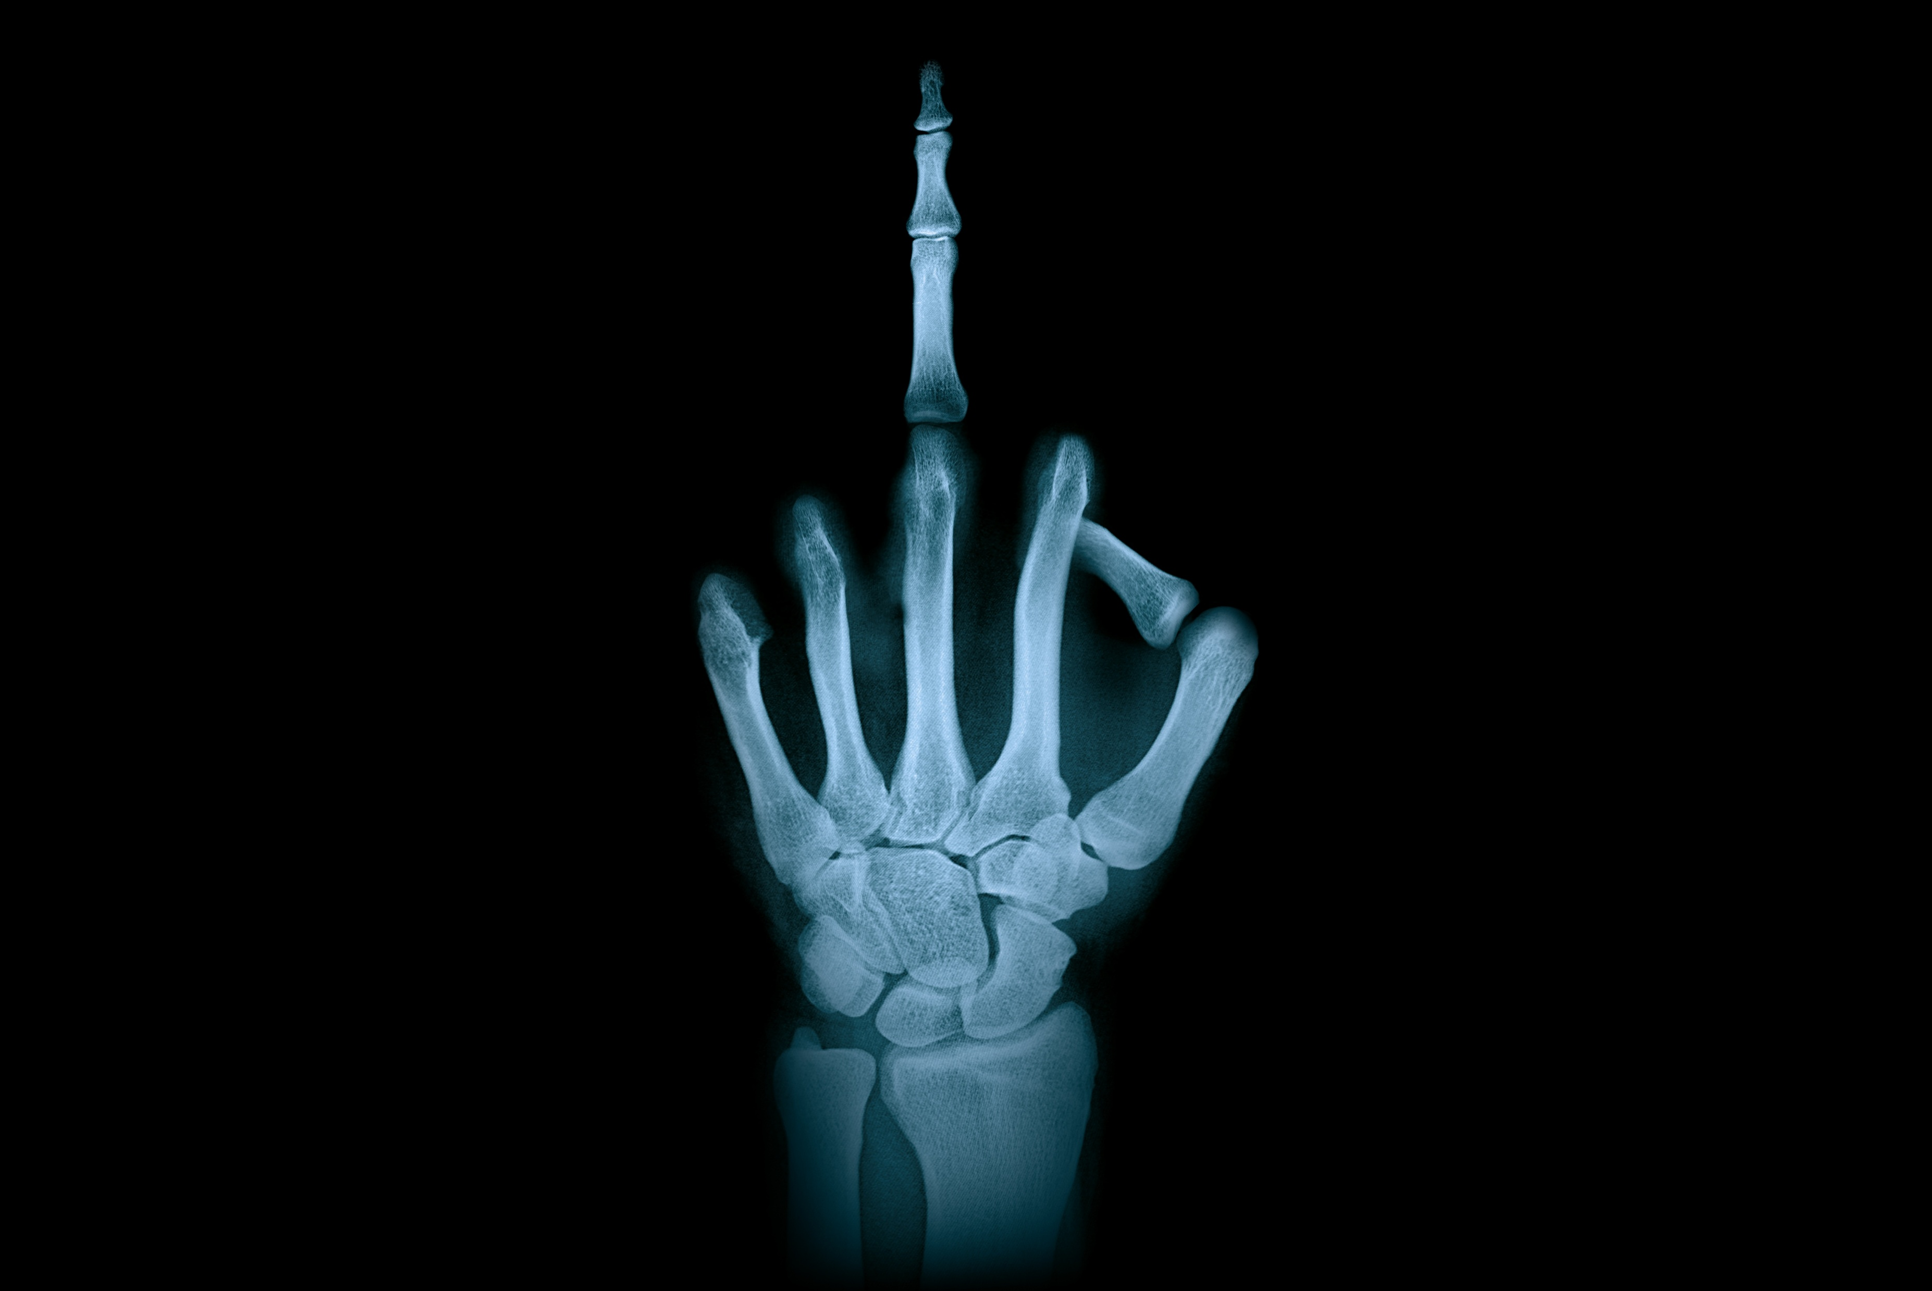
HateSpeech?!
Notes:
^{Ziele}
Bewusstsein für individuelle Stärken schaffen
Förderung von Selbstreflexion und positiver Selbstwahrnehmung
Einstieg in die Workshop-Atmosphäre auf niedrigschwellige und wertschätzende Weise
^{Inhalte}
Auseinandersetzung mit den eigenen Stärken jenseits schulischer oder gesellschaftlich normierter Leistungserwartungen
Sensibilisierung für unterschiedliche Formen von Stärke und individuelle Ausdrucksformen
Hinweis auf respektvollen Umgang: Keine Kommentare oder Bewertungen zu den vorgestellten Stärken
Teilnehmende präsentieren im Verlauf des Workshops jeweils drei ihrer notierten Stärken – eingebettet in passende Workshopphasen
Optionaler Ausblick: Reflexion der Übung am Ende des Workshops im Hinblick auf Rollenbilder und gesellschaftliche Zuschreibungen
^{Methoden}
Einzelarbeit: Notieren von zehn persönlichen Stärken auf einem Blatt Papier (ca. 5 Minuten)
Zur Einstimmung: Benennung alltagsnaher, kreativer Beispiele durch die Moderation
Vorstellung der Stärken erfolgt im Laufe des Workshops gruppenweise (3–5 Personen pro Gruppe)

Slide 11
Notes:
^{Ziele}
Aktivierung des Vorwissens und vorhandener Assoziationen zum Thema Diskriminierung
Sensibilisierung für Begriffe, Denkmuster und Stereotype
Sichtbarmachung von Wissenslücken, Unsicherheiten und Irritationen
Vorbereitung auf die gemeinsame Definition von Diskriminierung
^{Inhalte}
Sammlung von Begriffen, die die Teilnehmenden mit dem Thema Diskriminierung verbinden
Sichtbarmachung dominanter Begriffe und Reflexion ihrer Bedeutungen
Gemeinsame Analyse: Welche Begriffe tauchen häufig auf? Welche sind unklar oder mehrdeutig?
Begriffe, die unklar, widersprüchlich oder provokant sind, werden pädagogisch eingeordnet:
Beleidigende Begriffe: Verbindung zur Diskriminierung wird erklärt
Namensnennungen: Nachfrage nach dem Kontext, ohne Diskussion über abwesende Personen
Bei sensiblen Nennungen (z. B. Lehrkräfte): Hinweis, dass diese Themen ggf. an die Begleitperson weitergegeben werden
^{Methoden}
Online-Abfrage über ein Tool wie Mentimeter (z. B. Wortwolke mit bis zu drei Begriffen pro Person)
Alternativ: Begriffssammlung auf Karten, die gruppiert auf Flipchart oder Pinnwand dargestellt werden
Gemeinsames Sichtbarmachen und Kommentieren der Begriffe: Was erscheint häufig? Was überrascht? Was ist unklar?
Moderierte Gesprächsrunde zur Reflexion und als Brücke zur nächsten Phase – der Erarbeitung einer gemeinsamen Definition

Slide 12
Mentimeter
Notes:
^{Definition:}
Hate Speech ist kommunikative herstellung von Ungleichwertigkeit.

Slide 13

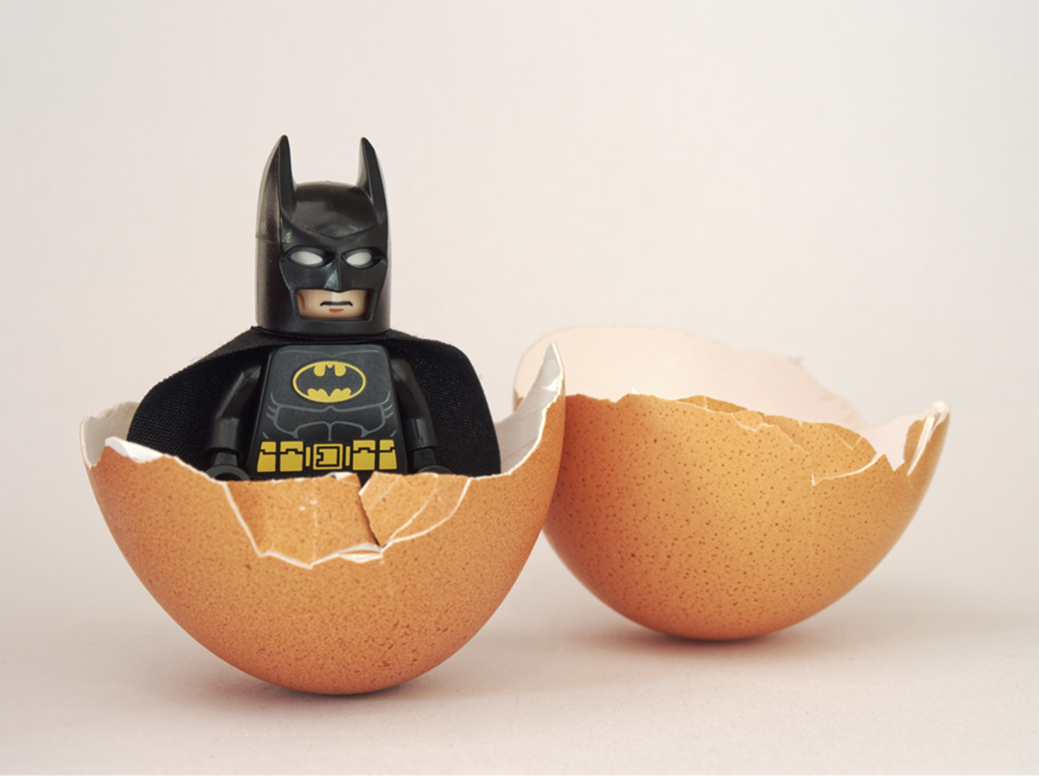
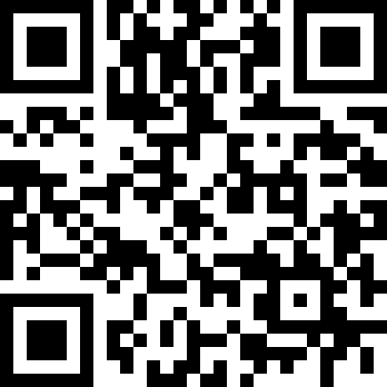
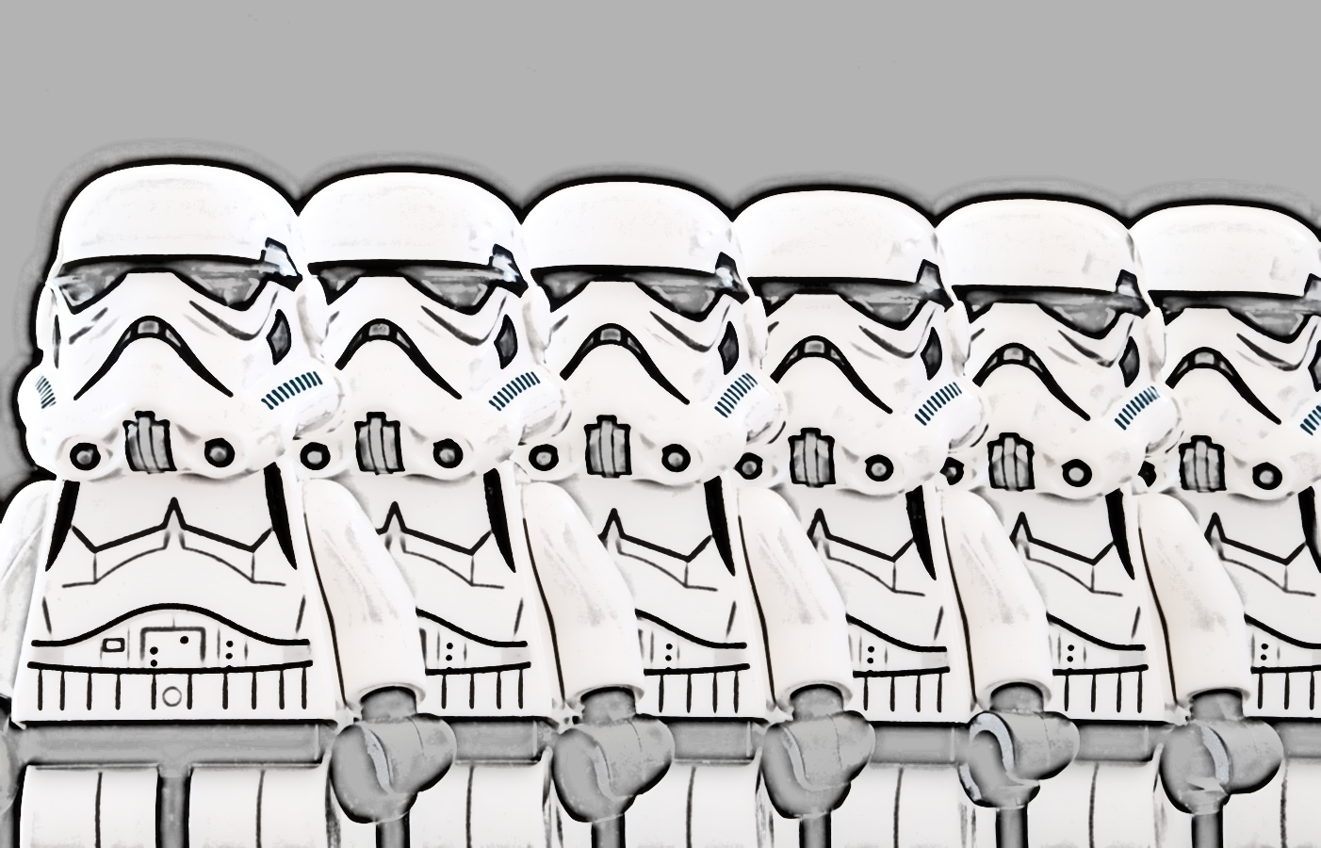
Was ist Hate Speech?
Unsere Definition:
Abwertung findet nicht über das Individuum statt…
www.MENTI.com
Notes:
Mobbing ist die systematische Abwertung einer Person aufgrund von individuellen Merkmalen, z.B. Kleidung, Charaktereigenschaften, kuriose Hobbys.
.

Slide 14

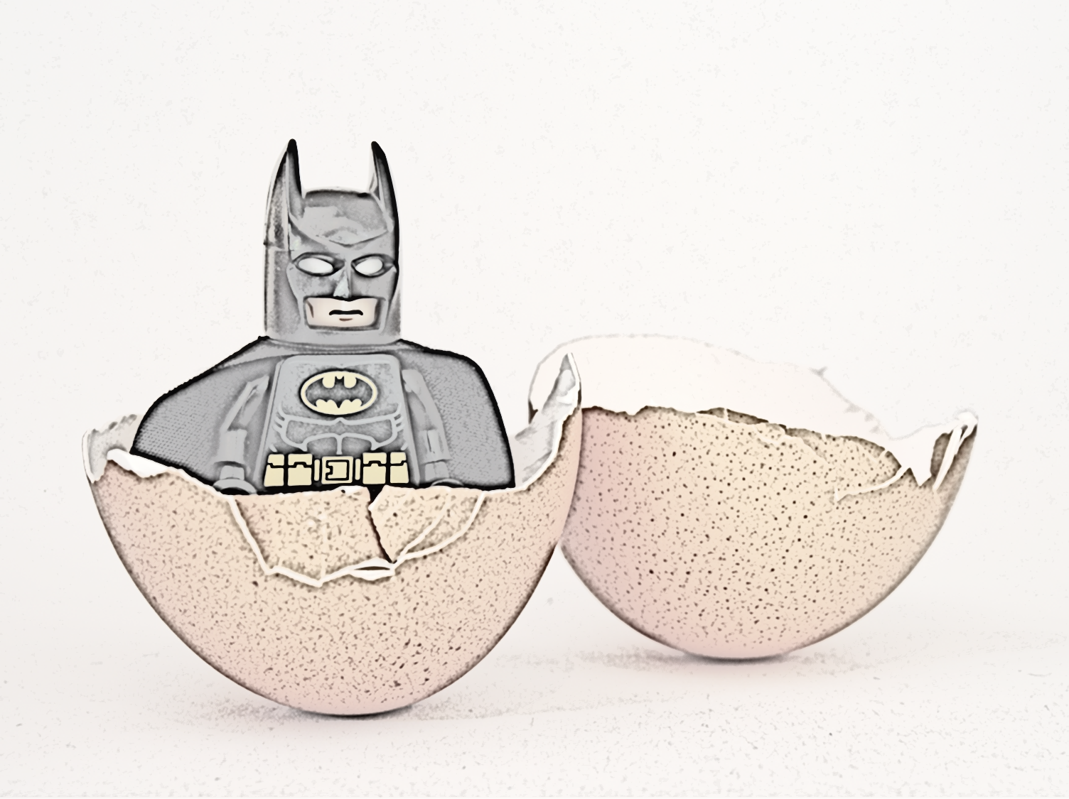


Was ist Hate Speech?
Unsere Definition:
…sondern über
Vorurteile
www.MENTI.com
Notes:
Abwertung aufgrund einer tatsächlichen oder zugeschriebenen Zugehörigkeit zu einer Gruppe, meist basierend auf Vorurteilen.
scheinbar „harmlose“ oder „nicht bös gemeinte“ Formulierungen können diskriminierend wirken, wenn sie stereotype Bilder oder abwertende Gruppenmerkmale transportieren (z. B. „voll der schwule Pulli“).

Slide 15

…sondern über
Vorurteile
Notes:
Vorurteile werden über unterschiedliche gesellschaftliche Zusammenhänge reproduziert und der Eisberg soll dies verbildlichen.

Slide 16

Unsere Definition:
Straftaten
Notes:
Straftaten im Zusammenhang mit Hate Speech: Volksverhetzung, verbotene Symbole und Organisationen (z.B. Hakenkreuz, Flagge des IS)

Slide 17

Diskriminierung
Notes:
Diskriminierung: §3 Grundgesetz, Anti-Diskriminierungsgesetz Welche Personengruppen? Rasse bzw. ethnische Herkunft, Geschlecht, Religion, Behinderung, Alter, sexuelle Identität

Slide 18


Vorurteile
Bilder
Challenge
Notes:
Vorurteile: Woher kommen Vorurteile? Vorurteile werden gebildet über Erfahrungen, Familie, Freunde, Filme, Serien usw.

Slide 19
Vorurteile
Bilder
Challenge
Notes:
Bilder Challenge: es werden verschiedene Beispiele von Vorurteilsbelasteter Sprache und Metaphorik gezeigt. Abstimmung mit Mentimeter analog zum Eisberg. Die Teilnehmenden können mit 1 (für absolut grün und unbedenklich) bis 5 (rot und eigentlich sollte der Beitrag strafbar sein) abstimmen.

Slide 20
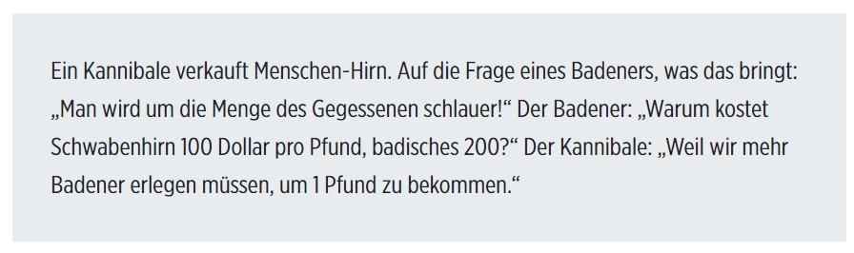
Notes:
Inwiefern Humor als Freifahrtsschein?
Betroffene Gruppe im realen leben keine Benachteiligung/ Ungleichwertigkeit.
Was ändert sich, wenn man Badener/ Schwaben austauscht?
Wie spielt Rivalität eine Rolle?

Slide 21
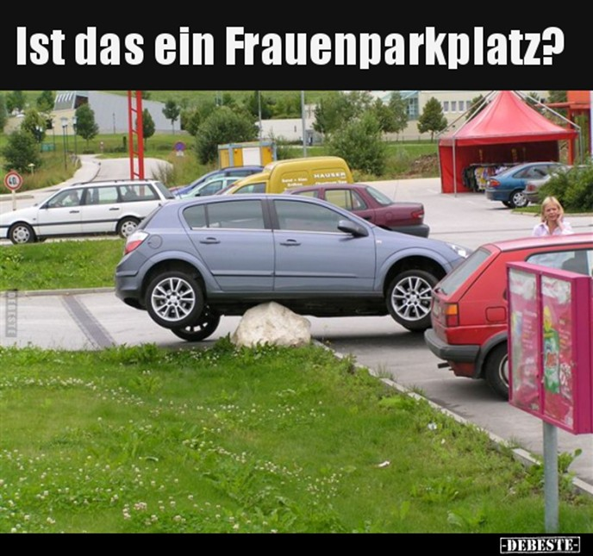
Notes:
^{Ziele}
Sensibilisierung für Diskriminierung aufgrund von Religion und religiösen Symbolen
Verständnis für institutionelle Ausnahmeregelungen im Diskriminierungsschutz, insbesondere im Kontext des Kirchenrechts
Reflexion über die Auswirkungen von Vorurteilen und Stereotypen gegenüber muslimischen Frauen auf dem Arbeitsmarkt
Förderung der kritischen Auseinandersetzung mit struktureller Diskriminierung und individuellen Handlungsmöglichkeiten
^{Inhalte}
Bildimpuls: Eine Frau mit Kopftuch sitzt an einem See
Offene Beobachtungsfragen zur Wahrnehmung: Was seht ihr? Welche Assoziationen habt ihr?
Szenario: Die Frau bewirbt sich als Erzieherin in einer kirchlichen Einrichtung und erhält eine Absage
Diskussion möglicher Ablehnungsgründe: Inwiefern spielt das Tragen eines Kopftuchs eine Rolle?
Hinweis auf Studien: Muslimische Frauen mit Kopftuch müssen deutlich mehr Bewerbungen schreiben, um zu Vorstellungsgesprächen eingeladen zu werden
^{Rechtlicher Rahmen:}
Das Allgemeine Gleichbehandlungsgesetz (AGG) schützt vor Diskriminierung aufgrund der Religion
Ausnahmen gelten gemäß § 9 AGG für kirchliche Träger, wenn Religionszugehörigkeit zur Identitätswahrung der Einrichtung gehört ^{Beispiele:}
Muslimische Frau wird in katholischem Kindergarten abgelehnt
Geschiedener Chefarzt wird nach Wiederheirat in katholischem Krankenhaus entlassen – Kündigung letztlich gerichtlich für unzulässig erklärt
Positive Entwicklungen: Zunehmend öffnen sich kirchliche Einrichtungen für vielfältige Teams – Reflexion über fördernde Faktoren
^{Methoden}
Bildbetrachtung mit offenen Fragen
Entwicklung und Diskussion des Szenarios im Plenum
Einordnung der Diskriminierungsform und rechtlichen Rahmenbedingungen
Austausch über Erfahrungen, Werte, Handlungsmöglichkeiten

Slide 22

Notes:
^{Ziele}
Sensibilisierung für Diskriminierung aufgrund von Religion und religiösen Symbolen
Verständnis für institutionelle Ausnahmeregelungen im Diskriminierungsschutz, insbesondere im Kontext des Kirchenrechts
Reflexion über die Auswirkungen von Vorurteilen und Stereotypen gegenüber muslimischen Frauen auf dem Arbeitsmarkt
Förderung der kritischen Auseinandersetzung mit struktureller Diskriminierung und individuellen Handlungsmöglichkeiten
^{Inhalte}
Bildimpuls: Eine Frau mit Kopftuch sitzt an einem See
Offene Beobachtungsfragen zur Wahrnehmung: Was seht ihr? Welche Assoziationen habt ihr?
Szenario: Die Frau bewirbt sich als Erzieherin in einer kirchlichen Einrichtung und erhält eine Absage
Diskussion möglicher Ablehnungsgründe: Inwiefern spielt das Tragen eines Kopftuchs eine Rolle?
Hinweis auf Studien: Muslimische Frauen mit Kopftuch müssen deutlich mehr Bewerbungen schreiben, um zu Vorstellungsgesprächen eingeladen zu werden
^{Rechtlicher Rahmen:}
Das Allgemeine Gleichbehandlungsgesetz (AGG) schützt vor Diskriminierung aufgrund der Religion
Ausnahmen gelten gemäß § 9 AGG für kirchliche Träger, wenn Religionszugehörigkeit zur Identitätswahrung der Einrichtung gehört ^{Beispiele:}
Muslimische Frau wird in katholischem Kindergarten abgelehnt
Geschiedener Chefarzt wird nach Wiederheirat in katholischem Krankenhaus entlassen – Kündigung letztlich gerichtlich für unzulässig erklärt
Positive Entwicklungen: Zunehmend öffnen sich kirchliche Einrichtungen für vielfältige Teams – Reflexion über fördernde Faktoren
^{Methoden}
Bildbetrachtung mit offenen Fragen
Entwicklung und Diskussion des Szenarios im Plenum
Einordnung der Diskriminierungsform und rechtlichen Rahmenbedingungen
Austausch über Erfahrungen, Werte, Handlungsmöglichkeiten

Slide 23
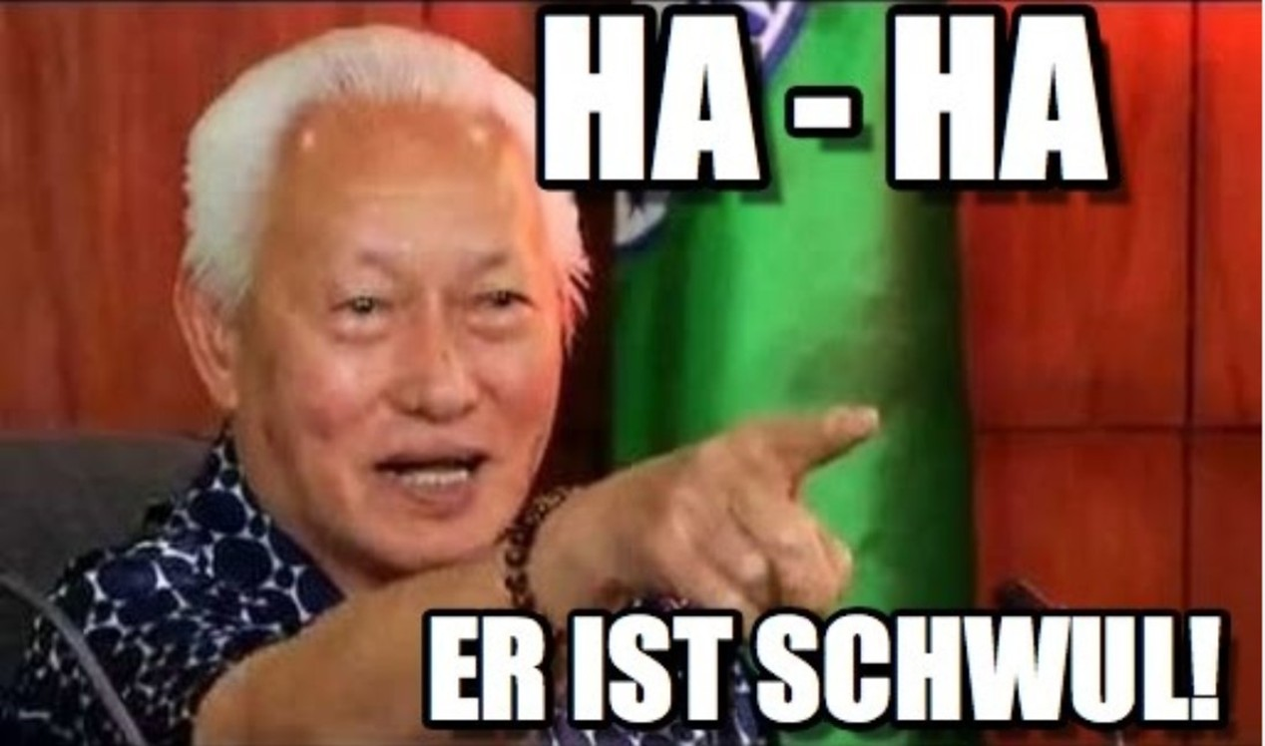
Notes:
^{Ziele}
Sensibilisierung für Diskriminierung aufgrund rassistischer Zuschreibungen
Auseinandersetzung mit der gesellschaftlichen Konstruktion von „Normalität“ und „Anderssein“
Reflexion über Mehrfachdiskriminierung (Intersektionalität) und Elternschaft im Kontext rassistischer Strukturen
Förderung von Perspektivwechsel und kritischer Medienkompetenz
^{Inhalte}
Bildimpuls: Eine Mutter mit Kind
Einstiegsfragen: Was sehen wir? Welche Rollenbilder werden (nicht) erfüllt?
Szenario: Die Frau wird auf dem Spielplatz gefragt, ob sie das Kind babysitte – implizite Infragestellung der Mutterschaft
Diskussion: Welche Stereotype wirken hier? Was sagt das über gesellschaftliche Vorstellungen von Familie und Herkunft aus? ^{Einordnung:}
Rassismus als Struktur: Wer wird als „zugehörig“ wahrgenommen?
Intersektionalität: Zusammenspiel von Rassismus und Sexismus
^{Rechtlicher Rahmen:}
Schutz vor rassistischer Diskriminierung nach § 1 AGG
Rassistische Mikroaggressionen meist nicht justiziabel, aber dennoch wirkmächtig
Alltagskontext: Wiederholte Zuschreibungen können zu Ausschlüssen, innerer Rückzugsbewegung oder Selbstzweifeln führen
^{Methoden}
Bildbetrachtung mit offenen Fragen
Diskussion im Plenum zur Wahrnehmung von Familie, Normalität und Zugehörigkeit
Einordnung der Diskriminierungsform (rassistische Zuschreibung, Mikroaggression)
Reflexion über eigene Prägungen und gesellschaftliche Bilder von Elternschaft

Slide 24
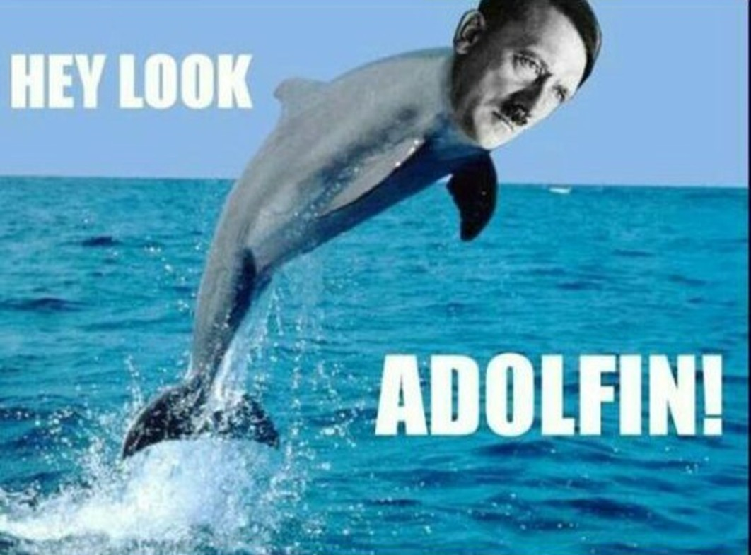
Notes:
^{Ziele}
Sensibilisierung für Diskriminierung aufgrund sexueller Orientierung oder geschlechtlicher Identität
Reflexion über gesellschaftliche Erwartungen und Normvorstellungen in Bezug auf Geschlecht und Zugehörigkeit
Förderung von Empathie, Offenheit und wertschätzendem Umgang in geschlechtlich sensiblen Kontexten
^{Inhalte}
Bildimpuls: Drei junge Frauen in einer Umkleidekabine, eine davon schaut bedrückt zur Seite
Beobachtungsfragen: Was passiert hier? Welche Rollen sind sichtbar?
Szenario: Eine Jugendliche outet sich als lesbisch und spürt seitdem Unbehagen in der Mädchensportumkleide
^{Diskussion:}
Was verändert sich durch das Coming-out?
Ist die Sorge der anderen Ausdruck von Diskriminierung oder Unsicherheit?
Wie kann ein Umfeld entstehen, das Offenheit ermöglicht, ohne andere zu verunsichern?
^{Rechtlicher Rahmen:}
Das AGG schützt vor Benachteiligung aufgrund der sexuellen Identität (§ 1 AGG)
Schulgesetzgebung der Länder betont den Schutz vor Diskriminierung in Bildungseinrichtungen
In der Praxis bestehen häufig Unsicherheiten bei der Einordnung von Homo- und Transfeindlichkeit als Diskriminierung
Schutzräume und Aufklärungsarbeit sind zentrale pädagogische Aufgaben zur Prävention
^{Methoden}
Bildbetrachtung mit offenen Fragen zur Interpretation der Szene
Diskussion im Plenum oder in Kleingruppen zu Emotionen, Erwartungen und Handlungsmöglichkeiten
Reflexion über Schul- und Freizeitsituationen mit Blick auf geschlechtliche und sexuelle Vielfalt
Perspektivwechsel: Wie kann ein sicherer Raum für alle geschaffen werden?

Slide 25

Zwischenfazit?
Notes:
^{Ziele}
Sensibilisierung für Diskriminierung aufgrund sexueller Orientierung oder geschlechtlicher Identität
Reflexion über gesellschaftliche Erwartungen und Normvorstellungen in Bezug auf Geschlecht und Zugehörigkeit
Förderung von Empathie, Offenheit und wertschätzendem Umgang in geschlechtlich sensiblen Kontexten
^{Inhalte}
Bildimpuls: Drei junge Frauen in einer Umkleidekabine, eine davon schaut bedrückt zur Seite
Beobachtungsfragen: Was passiert hier? Welche Rollen sind sichtbar?
Szenario: Eine Jugendliche outet sich als lesbisch und spürt seitdem Unbehagen in der Mädchensportumkleide
^{Diskussion:}
Was verändert sich durch das Coming-out?
Ist die Sorge der anderen Ausdruck von Diskriminierung oder Unsicherheit?
Wie kann ein Umfeld entstehen, das Offenheit ermöglicht, ohne andere zu verunsichern?
^{Rechtlicher Rahmen:}
Das AGG schützt vor Benachteiligung aufgrund der sexuellen Identität (§ 1 AGG)
Schulgesetzgebung der Länder betont den Schutz vor Diskriminierung in Bildungseinrichtungen
In der Praxis bestehen häufig Unsicherheiten bei der Einordnung von Homo- und Transfeindlichkeit als Diskriminierung
Schutzräume und Aufklärungsarbeit sind zentrale pädagogische Aufgaben zur Prävention
^{Methoden}
Bildbetrachtung mit offenen Fragen zur Interpretation der Szene
Diskussion im Plenum oder in Kleingruppen zu Emotionen, Erwartungen und Handlungsmöglichkeiten
Reflexion über Schul- und Freizeitsituationen mit Blick auf geschlechtliche und sexuelle Vielfalt
Perspektivwechsel: Wie kann ein sicherer Raum für alle geschaffen werden?

Slide 26
Warum?

Slide 27
Notes:
Sensibilisierung für die Auswirkung von Vorurteilen:
Vorurteile homogenisieren Gruppen
Spielen Gruppen gegeneinander aus
Konstruieren nicht nur die Zielgruppe, sondern immer auch die Eigengruppe
Möglichkeiten der Begegnung:
Wo haben wir mit der konstruierten Gruppe Dinge gemeinsam?
Wo haben wir mit der konstruierten Eigengruppe Dinge, die wir nicht teilen?

Slide 28
Notes:
Sensibilisierung für die Auswirkung von Vorurteilen:
Vorurteile homogenisieren Gruppen
Spielen Gruppen gegeneinander aus
Konstruieren nicht nur die Zielgruppe, sondern immer auch die Eigengruppe
Möglichkeiten der Begegnung:
Wo haben wir mit der konstruierten Gruppe Dinge gemeinsam?
Wo haben wir mit der konstruierten Eigengruppe Dinge, die wir nicht teilen?

Slide 29
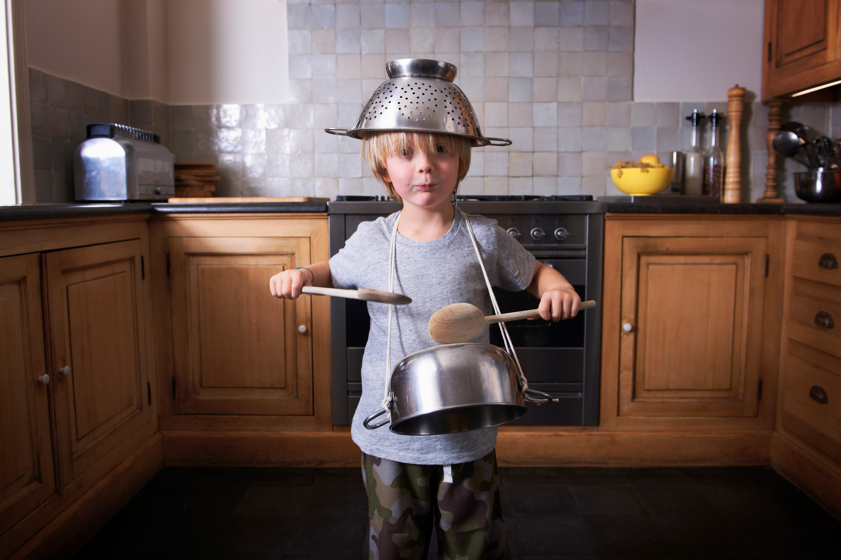
Eine kleine Übung…
Notes:
Sensibilisierung für die Auswirkung von Vorurteilen:
Vorurteile homogenisieren Gruppen
Spielen Gruppen gegeneinander aus
Konstruieren nicht nur die Zielgruppe, sondern immer auch die Eigengruppe
Möglichkeiten der Begegnung:
Wo haben wir mit der konstruierten Gruppe Dinge gemeinsam?
Wo haben wir mit der konstruierten Eigengruppe Dinge, die wir nicht teilen?

Slide 30
Eine kleine Übung…
Notes:
Für diese Übung werden zwei Freiwillige benötigt

Slide 31
Aufstehen, wenn man sich der angezeigten Gruppe zugehörig fühlt.
2 Personen raten:
Was haben die Personen gemeinsam?
Notes:
Wichtig hierbei ist,
dass die Gruppe keinerlei Hinweise gibt, nicht flüstert, nicht nachfragt. Die einzelnen Personen aus der Gruppe müssen nun aufstehen, wenn sie sich dieser Aussagen zugehörig fühlen.
dass die beiden Freiwilligen von der Spielleitung angeregt werden Ihre Gedanken laut zu artikulieren, dass die stehende Gruppe erkennt, ob die Überlegungen in die richtige Richtung zeigen.

Slide 32

Alle, die jetzt gerade Ohrringe tragen
Notes:
(muss nicht zwingend reflektiert werden mit der Gruppe)

Slide 33

Alle, mit langen Haaren.
Notes:
Transferleistung: Hierbei kann diskutiert werden, wer definiert was lang ist und was nicht bzw. wie in die Beurteilung der Haarlänge evtl. auch das Geschlecht mit einbezogen wird. Wer definiert in einer Gesellschaft, was normal ist?

Slide 34

Alle, die gerne Sport machen
Notes:
Transferleistung: Hier gibt es die Möglichkeit einzelne Personen bezogen auf die für Jugendliche oftmals wichtige Kategorie der Körperlichkeit zu empowern. Darüber hinaus kann hinterfragt werden, ob denn Sport zu treiben nur an definierten Körpern festzumachen ist oder nicht auch an anderen Merkmalen, wie beispielsweise eines ausgeglicheneren Gemütszustandes.
In der Diskussion können weitere Fragen gestellt werden: kann man an Äußerlichkeiten erkennen, ob eine Person sportlich ist? Ist Yoga Sport? Ist Schach Sport?

Slide 35

Alle, Linkshänder:innen
Notes:
Transferleistung: Wer in der Gruppe hat sich aktiv dafür entschieden, dass er/sie mit links schreibt? Welche Auswirkungen hat dies im Alltag? Wo gibt es definitive Benachteiligungen (Scheren, Dosenöffner, Controller von der Playstation/XBox/Nintendo etc.)? Wie wurde früher mit Linkshänder:innen umgegangen? (→ Diskriminierung kann überwunden werden)

Slide 36

Alle, die 3 oder mehr Sprachen sprechen. (deutsch zählt mit...schwäbisch fei ned.)
Notes:
Transferleistung: Es gibt eine unterschiedliche Wertigkeit von Sprachen, die Personen sprechen. Oft gilt es als Mehrwert Sprachen wie Englisch, Spanisch, Französisch oder Italienisch zu sprechen und kaum eine Wertschätzung für Türkisch, Kroatisch, Russisch etc.) Es zeigt die Vielfalt in einer Klasse oder Gruppe.

Slide 37

Alle, die heute hier sind.
Notes:
Transferleistung: Nachdem zunächst in verschiedenen Kategorien die Gesamtgruppe in Kleingruppen geteilt wurde, kommt zum Abschluss eine Gesamtkategorie, in der alle aufstehen.
Reflexion mit allen über die Übung:
Wie ging es den Freiwilligen?
Mögliche Ergebnisse: sogar bei äußerlich erkennbaren Gemeinsamkeiten ist es schwer zu erraten. “Wenn man die Personen nicht kennt, kann man es nicht erraten”
Wie ging es der Klasse/den Teilnehmer*innen?
Mögliche Ergebnisse: manche müssen überlegen oder zögern. Die Kategorien werden unterschiedlich interpretiert (z.B. wie gut kann ich die Sprache wirklich?)
Was ist insgesamt aufgefallen?
Reflexion bzw. Beobachtung durch Referent*in:
Sehr häufig treten bei der Übung folgende Gruppenprozesse auf:
Einzelne Personen werden aufgefordert aufzustehen (Gruppendruck)
Einzelne stehen auf, nachdem sie gesehen haben, wie andere aufstehen (Vergleich)
Wichtig ist, inwiefern man sich individuell mit der Aussage identifiziert

Slide 38

Tagesfazit

Slide 39
Fazit
Hilfe suchen!!!
Notes:
Was kann man gegen Hate Speech tun?
Welche Meldemöglichkeiten gibt es?
Sammeln von Umgangsmöglichkeiten und Erfahrungen.

Slide 40
Fazit
Hilfe suchen!!!
Hass melden!
Notes:
Hilfe suchen bei Freunden, Familie, Lehrer*innen, Schulsozialarbeiter*innen, professionelle Beratungsstellen, Antidiskriminierungsstellen

Slide 41

Fazit
Hilfe suchen!!!
Hass melden!
www.meldestelle-respect.de
Notes:
Hass melden: über die Meldebuttons der jeweiligen Social Media Plattform
Auf das Angebot von Internetwache - Polizei Baden-Württemberg (polizei-bw.de) und Meldestelle Respect verweisen.

Slide 42
Fazit
Hilfe suchen!!!
Hass melden!
www.meldestelle-respect.de
Notes:
Info zu Meldestelle Respect: man braucht nur die direkte Internetadresse des Hassbeitrags und einen Screenshot. Kann anonym gemeldet werden. Die Meldestelle stellt Strafanzeige bei Polizei, wenn strafrechtlich relevant.

Slide 45
Notes:
Gibt es noch offene Fragen? Themen auf die abschließend nochmal eingegangen werden sollte?
Anregungen mitnehmen, Offene Fragen klären, Kritik annehmen
Dabei kann unterschiedlicher Schwerpunkt gelegt werden: Was habt ihr neues gelernt? Was blieb am meisten hängen? Wie fandet ihr es? Was fandet ihr am besten? Was könnten wir verbessern?

